Slide 1
Decision tree

Slide 2
Hvad er et decision trees?
Visualiserer et træ - en slags proces-tegning
De giver en effektiv måde at træffe beslutninger på
Supervised, Classification/Regression og risiko for overfitting
Både binær og ikke binær
Baseret på ID3 greedy algorithme

Slide 3
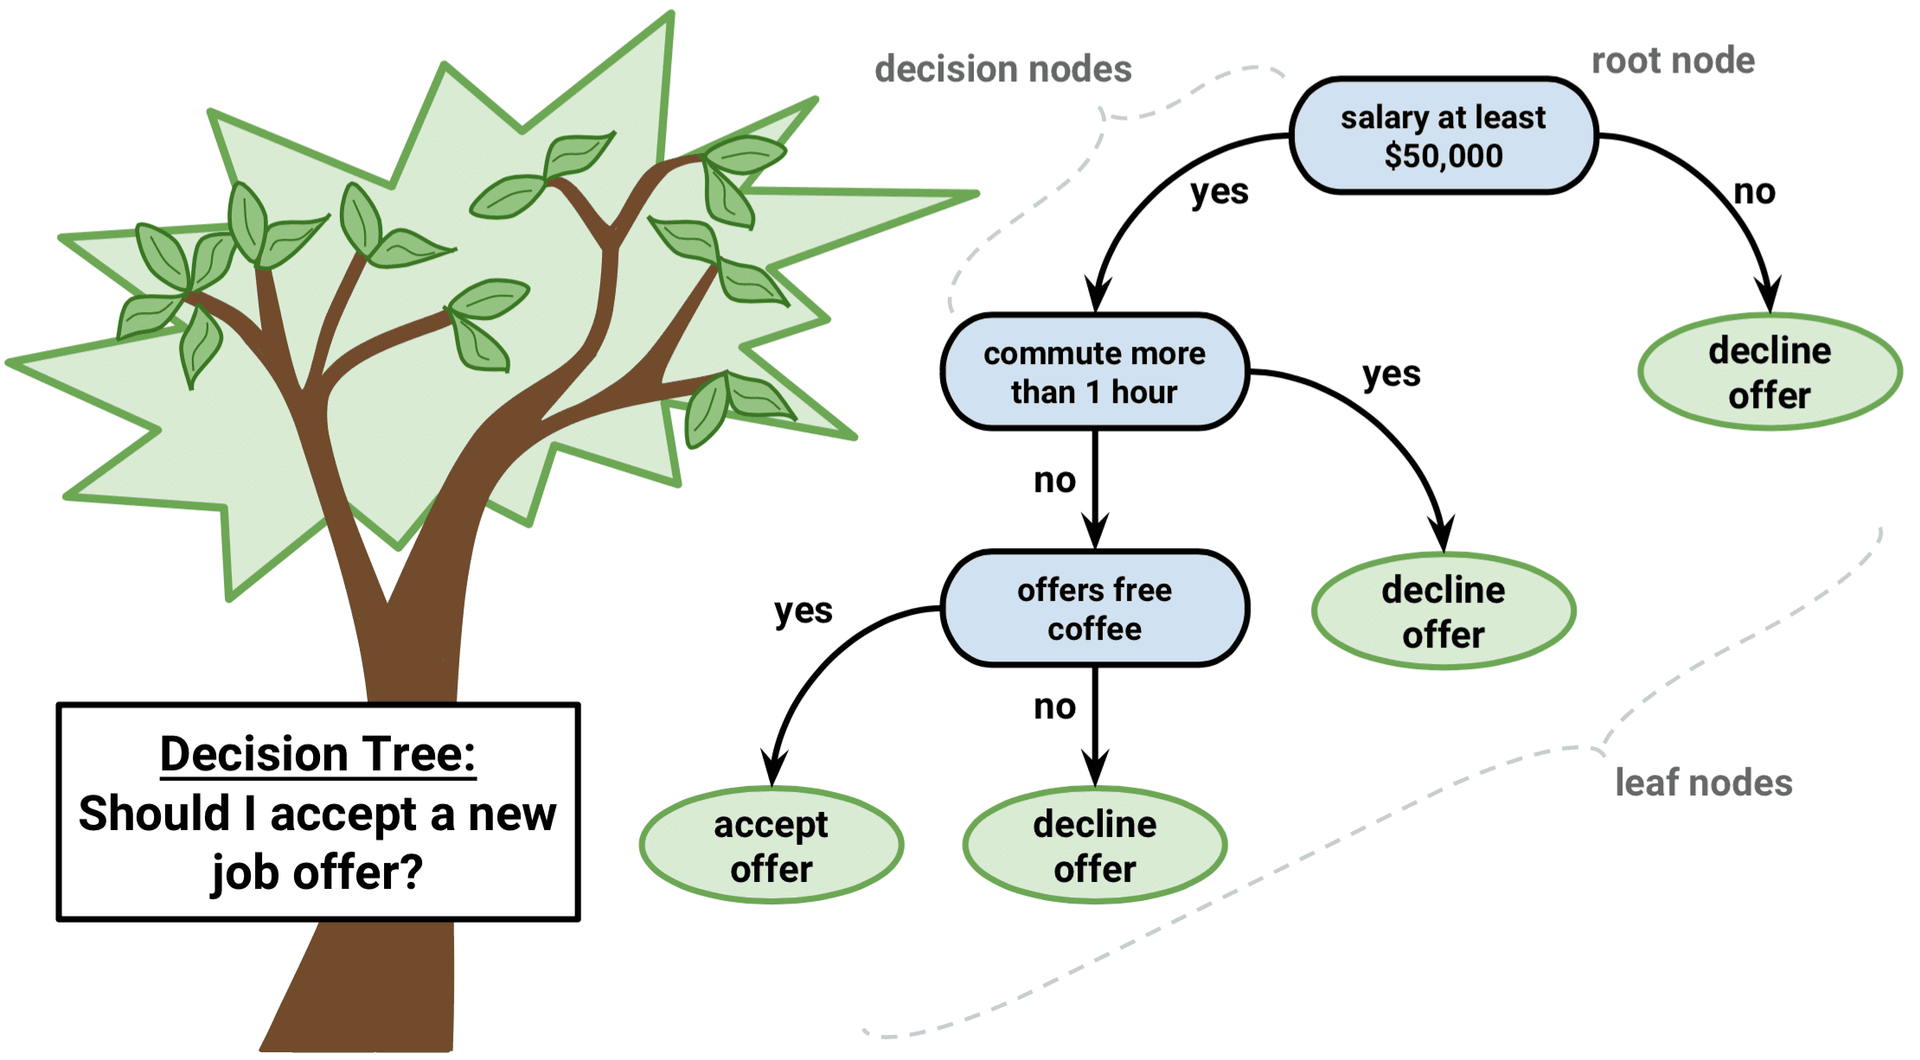

Slide 4
Hvornår bruges decision trees?
Bruges til klassifikation og forudsigelser
Eksempel
Forudsige sandsynligheden for Churn
Fraud detection - forbrugsmønstre

Slide 5
Induction
Undersøg dit datasæt
Er det egnet til decision trees
Er det stort nok
Find de features der skal indgå i modellen
Features modellen skal bedømmes på (svar)
Features hvor træet skal splitte

Slide 6
Pruning
Test om modellen er overfitted
Vurder vægtninger ( permutation importance)
Tilpas modellen

Slide 7
Præsentation af data
Personer, som har besøgt et hospital
Hvorledes, om de har en hjertesygdom eller ej
Udforske, om der er nogle specifikke parametre, som indikerer at en person har en hjertesygdom
Notes:
Power BI/Kibana

Slide 8
Historie
Der skal udarbejdes en model til forudsigelse af hjerte sygdom for unge
Patient
Kvinde
Alder 23
Forhøjet hvileblodtryk

Slide 9
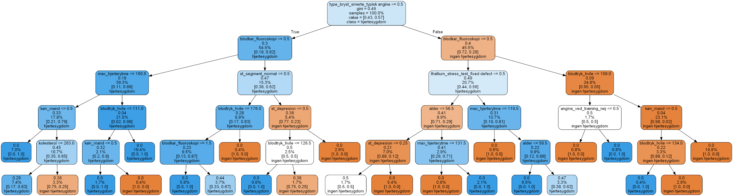
Model
Notes:
Jupyter Notebook

Slide 10
Konklusion
Modellen er overfit
Datasættet er for småt
Den laver forkerte konklusioner
Der er dårlige parametre med i modellen
Vil ikke være god til at forudsige sygdom ved fx. unge kvinder
Lav specificity - mange bliver erklæret raske, mens de er syge ( 68 %)

